Slide 1

PATRONES DE DISEÑO IMPLEMENTADOS CON PHP
Mediador: Breyson Meza

Slide 2
Agenda
Patrones de Diseño
Patrones de diseño comunes en php
Patrón de diseño MVC
Implementando una aplicación MVC

Slide 3
Patrones de diseño
El concepto de los patrones de diseño empieza a difundirse junto con la aparición de la POO.
El éxito de la POO se debe a que permite incrementar la calidad del software, haciendo a un sistema mas flexible, modular, reutilizable y comprensible. Las clases y objetos traen nuevos medios para encapsular abstracciones y disminuir la complejidad.
En este sentido, los patrones de diseño nos dan la posibilidad de organizar nuestras clases en estructuras comunes, mejorando la flexibilidad ante una escalabilidad o mantenimiento del sistema.
Adicionalmente estos elementos han demostrado ser una forma muy útil de reutilizar el diseño, ya que ellos no solamente nombran, abstraen e identifican aspectos claves de estructuras comunes de diseño, sino que son descritos en una forma especifica documental, haciendo su compresión y aplicación fácil para un conjunto de desarrolladores.

Slide 4
Patrones de diseño
Contribuyen a reutilizar el diseño. Identificando aspectos claves que pueden ser aplicados en una gran cantidad de situaciones.
Mejora la flexibilidad, modularidad y extensibilidad, factores internos e íntimamente relacionados con la calidad percibida por el usuario.
Incrementa el vocabulario del diseño, ayudando a trabajar desde un mayor nivel de abstracción.
Los frameworks de desarrollo, definen la estructura de una aplicación. Estos están basados en algún(os) patrones de diseño

Slide 5
Patrones de Diseño comunes en PHP
Five common PHP design paterns*
The factory pattern
The singleton pattern
The observer pattern
The DAO paterns
The Value Object
* http://www.ibm.com/developerworks/library/os-php-designptrns/

Slide 6
The Factory Patern
Se usa para instanciar objetos en tiempo de ejecución.
The Factory Method (patrón de diseño). En diseño de software, el patrón de diseño Factory Method consiste en utilizar una clase constructora abstracta, con unos cuantos métodos definidos y otro(s) abstracto(s) dedicados a la construcción de objetos particulares de un tipo determinado. Es una simplificación del Abstract Factory; según usemos una u otra hija de esta clase abstracta, tendremos distintos comportamientos.

Slide 7
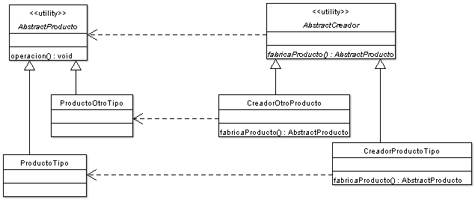
The Factory Patern
Estructura. Las clases principales son el creador y el producto. En la clase creadora se define método abstracto para que devuelva un producto. Las subclases del creador pueden sobrescribir este método para devolver subclases apropiadas del producto...

Slide 8
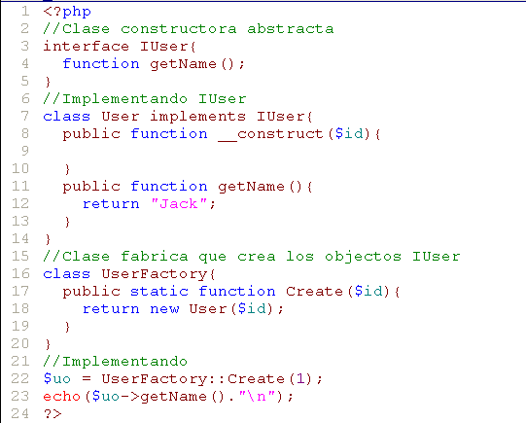

The Factory Patern
Ejemplo:
Una interfaz llamada IUser que debería hacer el objeto.
La implementación de IUser es llamada User, y la clase fábrica es llamada UserFactory la cual crea los objetos IUser.
Las relaciones se ven en el siguiente gráfico.

Slide 9
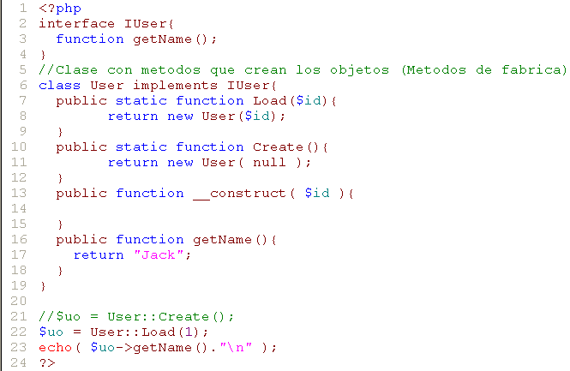

The Factory Patern
También es posible implementar este patrón de diseño a través de métodos que fabrican objetos. Ejemplo
Este código es mas simple. Solo tiene una interfaz, IUser, y una clase llamada User que implementa la interface. Aquí el grafico UML:

Slide 10
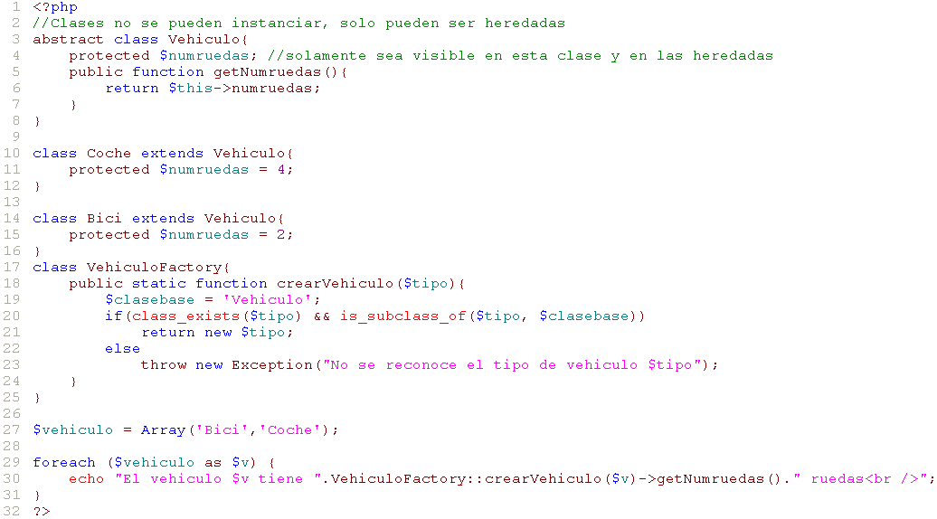
The Factory Patern

Slide 11
The Singleton Patern
El patrón de diseño Singleton (instancia única) esta diseñado para restringir la creación de objetos pertenecientes a una clase.
Su intensión consiste en garantizar que una clase solo tenga una instancia y proporcionar un punto de acceso global a ella.
El patrón singleton, se implementa creando en nuestra clase un método que crea una instancia del objeto solo si todavía no existe alguna. Para asegurar que la clase no puede ser instanciada nuevamente se regula el alcance del constructor con atributos como protegido o privado.

Slide 12
The Singleton Patern
Las situaciones mas habituales de aplicación de este patrón son aquellas en las que dicha clase controla el acceso a un recurso físico único (como puede ser el ratón o un archivo abierto en modo exclusivo) o cuando cierto tipo de datos debe estar disponible para todos los demás objetos de la aplicación.
El patrón Singleton provee una única instancia global gracias a que:
La propia clase es responsable de crear la única instancia.
Permite el acceso global a dicha instancia mediante un método de clase.
Declara el constructor de clase como privado para que no sea instanciado diretamente.

Slide 13
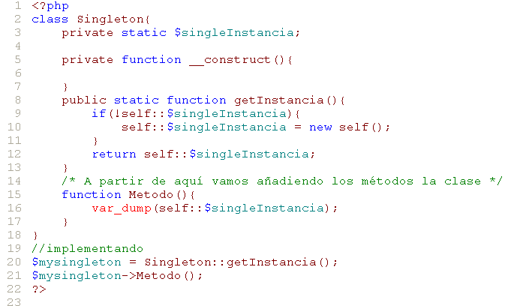
The Singleton Patern
Ejemplo:

Slide 14
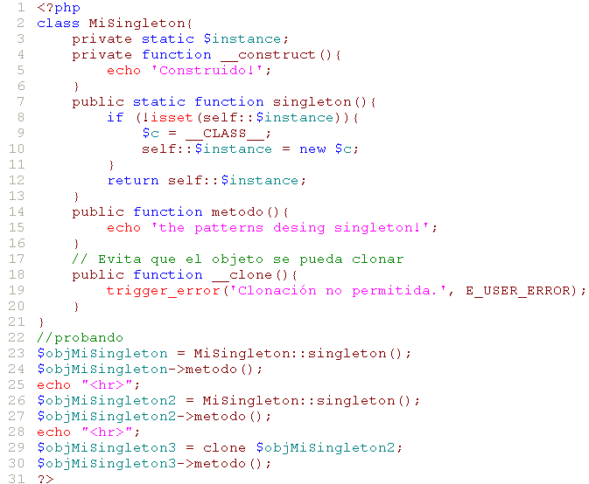
The Singleton Patern
Usando métodos mágicos

Slide 15
The Observer Patern
El patrón de diseño Observer también conocido como “spider” define una dependencia del tipo uno a muchos entre objetos, de manera que cuando uno de los objetos cambia su estado, el observador se encarga de notificar este cambio a todos los otros dependientes.
Se implementa creando objetos observables que mantienen una lista de observadores y les notifica a éstos de cualquier cambio en su estado, normalmente llamando a uno de sus métodos.
Este patrón suele utilizarse para implementar un sistema de manejo de eventos distribuido.

Slide 16

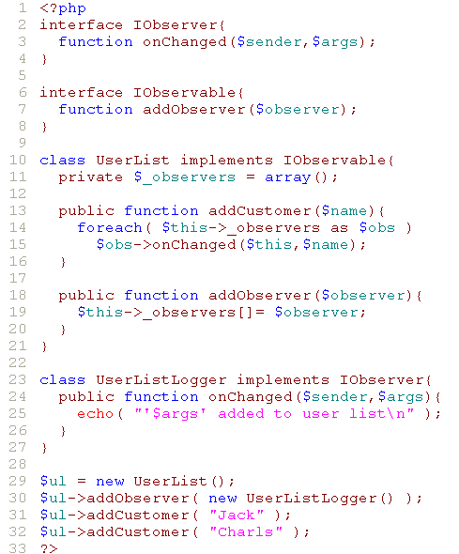
The Observer Patern
Ejemplo:
Este código define 4 elementos (2 interfaces y 2 clases), la interfaz IObservable define un objeto que puede ser observado y la clase UserList implementa esa interfaz para registrarse a si misma como observada. El IObserver define que tiene en observación y la clase UserListLogger la implementa.

Slide 17
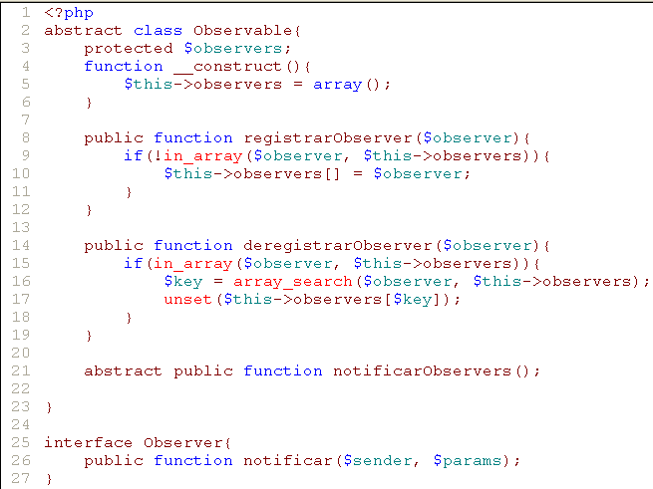
The Observer Patern
Ejemplo para construir un sistema de logging en el que registramos el observador (clase que se ocupa de escribir el log) en cada objeto que queramos que envíe mensajes al log.
En primer lugar creamos la clase abstracta de la que heredarán las clases observables, y el interfaz que implementarán los observadores.

Slide 18
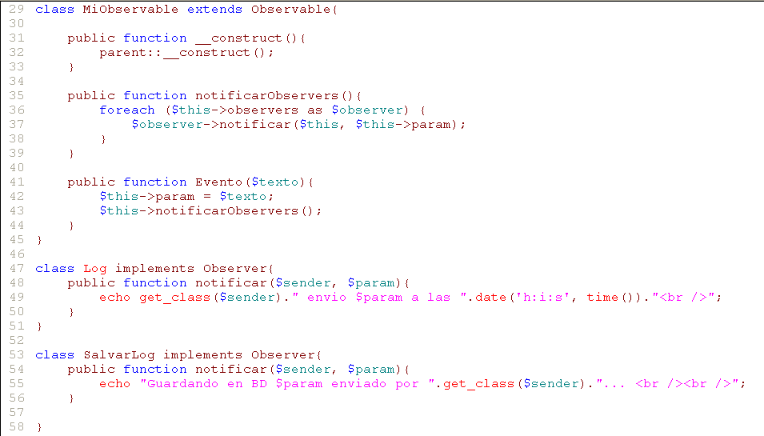
The Observer Patern
A continuación creamos las clases específicas, en este caso una clase observable y dos clases de logging que actuarán de observadores.

Slide 19
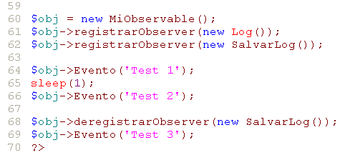
The Observer Patern
Para utilizarlo, instanciaremos las clases y registraremos los observadores de esta manera:

Slide 20
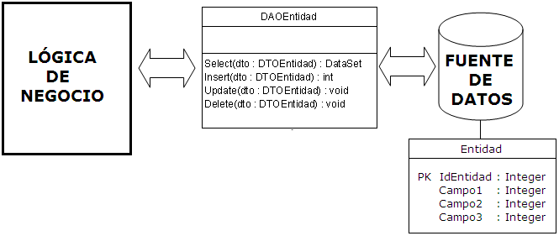
The Data Access Object (DAO) Patern
El patrón de diseño Data Access Object (DAO, Objeto de Acceso a Datos) es un componente de software que suministra una interfaz común entre la aplicación y uno o mas dispositivos de almacenamiento de datos, tales como una base de datos o un archivo.
La idea es tener una clase DAO responsable de las operaciones hacia cada fuente de datos (tablas).

Slide 21
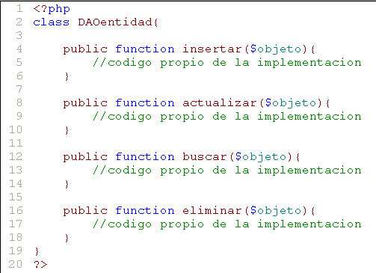
The Data Access Object (DAO) Patern
Ejemplo:

Slide 22
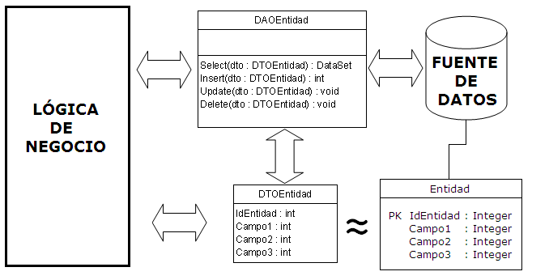
The Data Transfer Object (DTO) o Value Object (VO) Patern
Este patrón junta los datos en un solo objeto para facilitar su transporte.
Se suele crear un objeto Transfer Object o Value Object por cada tabla del modelo de base de datos.

Slide 23
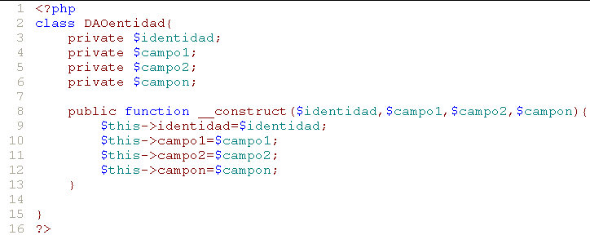
The Data Transfer Object (DTO) o Value Object (VO) Patern
Ejemplo:
Como se puede apreciar, se estable una relación directa entre las columnas de la tabla y los atributos de la clase.

Slide 24
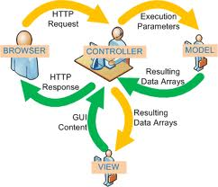
Patrón de diseño modelo-vista-controlador mvc

Slide 25
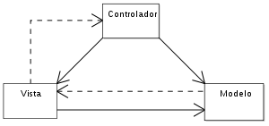
The MVC pattern
Modelo Vista Controlador (MVC) es un patrón de arquitectura de software que separa los datos de una aplicación, la interfaz de usuario, y la lógica de negocio en tres componentes distintos.
El patrón de llamada y retorno MVC, se ve frecuentemente en aplicaciones web, donde la vista es la página HTML con el código que provee de datos dinámicos a la página. El modelo es el Sistema de Gestión de Base de Datos y la Lógica de negocio, y el controlador es el responsable de recibir los eventos de entrada desde la vista.
Un diagrama sencillo que muestra la relación entre el modelo, la vista y el controlador. Nota: las líneas sólidas indican una asociación directa, y las punteadas una indirecta

Slide 26
The MVC pattern
COMPOMENTES MVC
Modelo: Es la representación específica de la información con la cual el sistema opera. Interactúa con la vista y su controlador facilitando la presentación de datos complejos. El sistema también puede operar con más datos no relativos a la presentación, haciendo uso integrado de otras lógicas de negocio y de datos afines con el sistema modelado. En resumen, se encarga de interactuar con la base de datos y también ejecutar reglas de negocio.
Vista: Este presenta el modelo en un formato adecuado para la interacción, usualmente la interfaz de usuario. Es el código HTML que se muestra al usuario, con la información proveniente del controlador
Controlador: Este responde a eventos, usualmente acciones del usuario, e invoca peticiones al modelo y, probablemente, a la vista. Procesa las peticiones de la página web (vista), y envía estos datos a la capa modelo, para que esta le devuelva la información adecuada para mostrarla en la capa vista.

Slide 27
The MVC pattern
MODO DE OPERACION DE UNA IMPLEMENTACION MVC
Aunque se pueden encontrar diferentes implementaciones de MVC, el modo de operación generalmente es el siguiente:
El usuario interactúa con la interfaz de usuario de alguna forma (por ejemplo, el usuario pulsa un botón, enlace, etc.)
El controlador recibe (por parte de los objetos de la interfaz-vista) la notificación de la acción solicitada por el usuario. El controlador gestiona el evento que llega, frecuentemente a través de un gestor de eventos (handler) o callback.
El controlador accede al modelo, actualizándolo, posiblemente modificándolo de forma adecuada a la acción solicitada por el usuario (por ejemplo, el controlador actualiza el carro de la compra del usuario). Los controladores complejos están a menudo estructurados usando un patrón de comando que encapsula las acciones y simplifica su extensión.

Slide 28
The MVC pattern
MODO DE OPERACION DE UNA IMPLEMENTACION MVC
El controlador delega a los objetos de la vista la tarea de desplegar la interfaz de usuario. La vista obtiene sus datos del modelo para generar la interfaz apropiada para el usuario donde se reflejan los cambios en el modelo (por ejemplo, produce un listado del contenido del carro de la compra). El modelo no debe tener conocimiento directo sobre la vista. Sin embargo, se podría utilizar el patrón Observador para proveer cierta dirección entre el modelo y la vista, permitiendo al modelo notificar a los interesados de cualquier cambio. Un objeto vista puede registrarse con el modelo y esperar a los cambios, pero aun así el modelo en sí mismo sigue sin saber nada de la vista. El controlador no pasa objetos de dominio (el modelo) a la vista aunque puede dar la orden a la vista para que se actualice. Nota: En algunas implementaciones la vista no tiene acceso directo al modelo, dejando que el controlador envíe los datos del modelo a la vista.
La interfaz de usuario espera nuevas interacciones del usuario, comenzando el ciclo nuevamente.

Slide 29
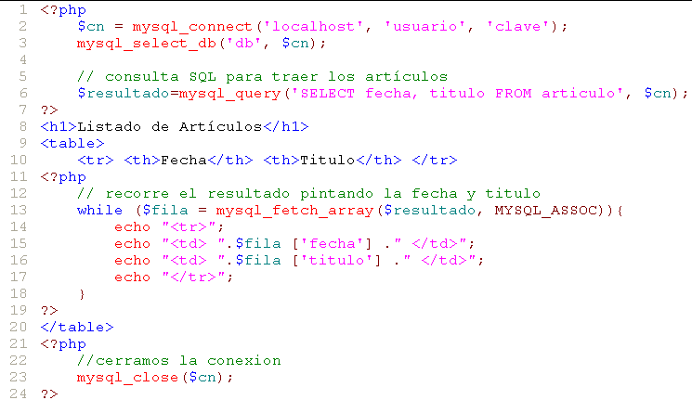
The MVC pattern
PRIMERA IMPLEMENTACIÓN
Implementar un modulo de reporte, que muestre los datos de una tabla.
report.php (implementación directa)
Observaciones:
En la misma pagina nos conectamos al servidor (solo funcionara si es MySQL) y seleccionamos una base de datos.
Realizamos una consulta (no hay manejo de errores y/o excepciones).
Pintamos el código HTML (combinamos código HTML dentro del código PHP, dejando los tags (<tr>, <td>) ilegibles para la persona que implemente los estilos).

Slide 30
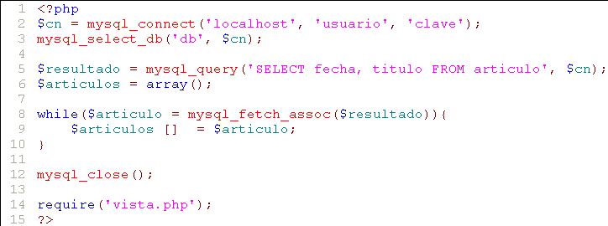
The MVC pattern
PRIMERA IMPLEMENTACIÓN
Usando un Controlador y una Vista. El archivo anterior “report.php”, lo separaremos en dos, uno se llamará “controlador.php” y el otro “vista.php”.
02_controlador.php

Slide 31
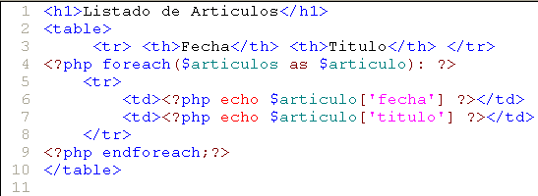
The MVC pattern
PRIMERA IMPLEMENTACIÓN
02_vista.php
De esta manera tenemos separado en el controlador.php casi todo el código php con la lógica de negocios, mientras que en vista.php solo recorremos un array con datos.

Slide 32
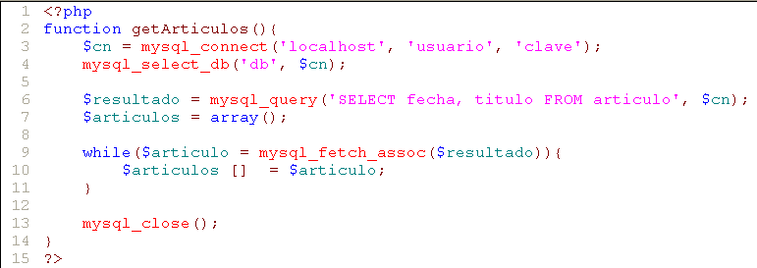
The MVC pattern
PRIMERA IMPLEMENTACIÓN
Si queremos utilizar nuevamente el listar articulo en otra pagina, tendríamos que reescribir el controlador.php de nuevo, lo cual no es eficiente. Para solventar eso en la siguiente implementación separaremos el controlador en dos archivos (modelo.php y controlador.php)
03_modelo.php

Slide 33
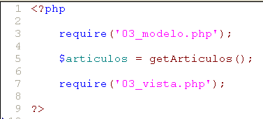
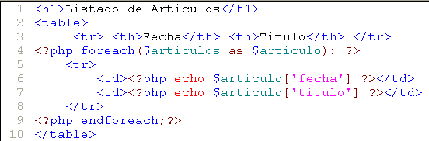
The MVC pattern
PRIMERA IMPLEMENTACIÓN
03_controlador.php
Después de esta separación el controlador quedaría tan solo como un agente para pasar datos del modelo hacia la vista, pero en aplicaciones más complejas el controlador es quien realiza las tareas de autenticación de usuarios, manejo de sesiones, filtrar y validar entradas de datos por GET o POST.
03_controlador.php

Slide 34
The MVC pattern
PRIMERA IMPLEMENTACIÓN
Para complementar la implementación, demos respuesta a la siguiente pregunta:
¿Qué pasaría si cambiamos el Gestor de Base de Datos?
Esto impactaría en todas las funciones Mysql del modelo (mysql_connect, mysql_query,…), reemplazarlas por las nuevas nos tomaría mucho tiempo. Para hacer un mejor uso de MVC o mejor dicho cambiando el patrón un poco, se podría separar el modelo en dos capas:
La capa de Acceso a Datos
La capa de Abstracción de la Base de Datos
Si se diera el caso de cambiar de gestor de base de datos, solo tendríamos que actualizar la capa de abstracción de la base de datos.

Slide 35
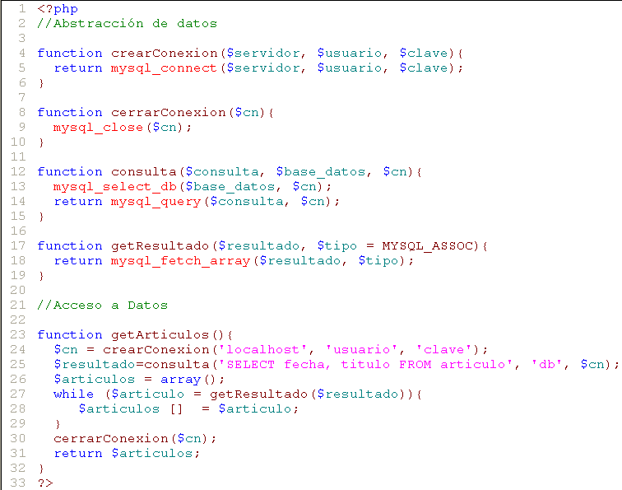
The MVC pattern
PRIMERA IMPLEMENTACIÓN
modelo.php
Código del modelo después de la separación en capas

